Slide 1
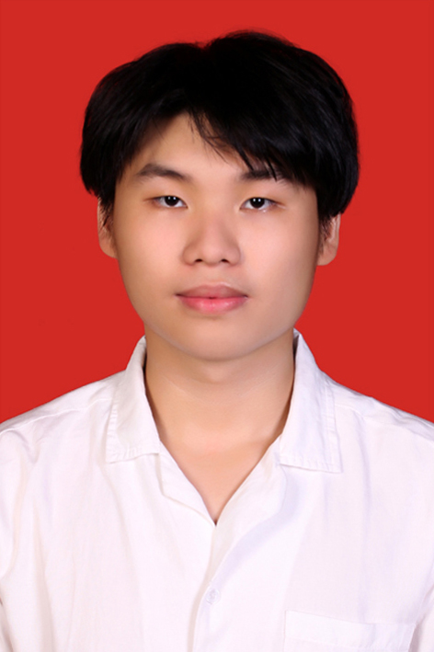
TEMPLATE OF ASSESSMENT
3x4
(Foto)
Vicky Darmana
03081220038
22SI2
Bakal Calon Presiden Badan Eksekutif Mahasiswa

Slide 2

Visi
INNOVATIVE
Menjadikan BEM sebagai organisasi yang INOVATIF dalam mewadahi dan melayani mahasiswa/i serta mendukung pengembangan diri mahasiswa/i dalam berbagai aspek melalui program kerja agar terwujudnya mahasiswa/i yang berintegritas, berkarakter, cerdas, dan berkualitas.
Misi
MIND – Morality, Inspire, Navigate, Develop
Morality: Membentuk mahasiswa/i menjadi pribadi yang menjunjung tinggi moral dan tata krama guna menjadi mahasiswa/i yang berakhlak mulia dan berintegritas.
Inspire: Menginspirasi mahasiswa/i agar berkeinginan untuk terus berkembang dalam berbagai aspek melalui program kerja yang disediakan guna membentuk mahasiswa/i yang berkarakter dan berkualitas.
Navigate: Menuntun dan mengarahkan mahasiswa/i agar dapat berperan aktif baik di dalam maupun di luar kampus guna melatih kemampuan agar dapat mengenali potensi diri.
Develop: Mengembangkan dan menghasilkan program kerja yang berkualitas dan inovatif guna mendukung pengembangan diri mahasiswa/i.

